Slide 1
Проект летней практики. Игра HEXEN
Выполнили студенты первого курса направления Прикладная математика и информатика группы Б8103(а):
Пальчевский Виталий Эдуардович
Заборцева Дарья Владиславовна
Глушков Владимир Константинович
Владивосток, 07.2017
https://skillmasters.github.io/HeXen/index.html

Slide 2
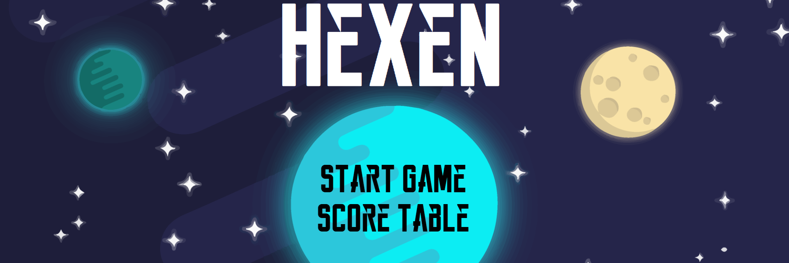
Основная идея игры
Игра представляется собой пошаговую головоломку, в которой главная задача это найти выход с уровня с ограниченное количество ходов

Slide 3
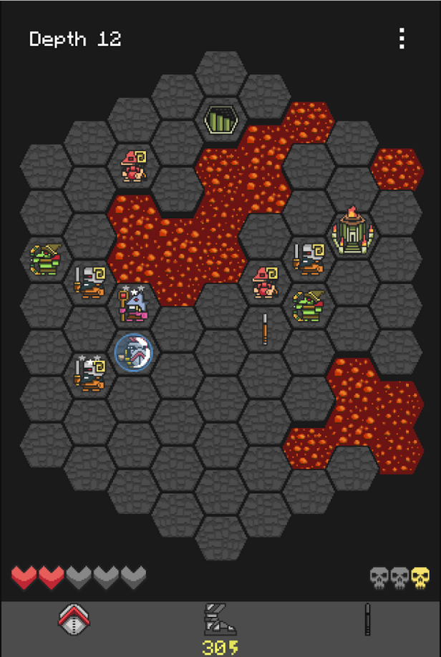
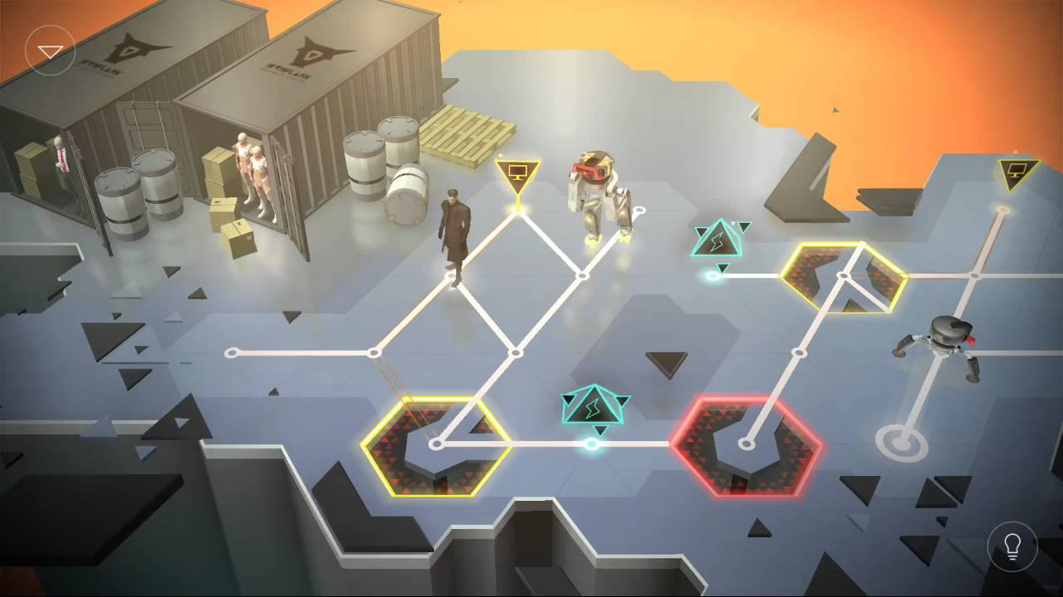


Обзор аналогов
Hoplite
Deus Ex Go

Slide 4


Сравнение с конкурентами
 | Deus Ex Go | Hoplite | HEXEN
Интересные головоломки
Вариативность прохождения
Доступность (цена)
Доступность (платформа)
Законченный проект

Slide 5
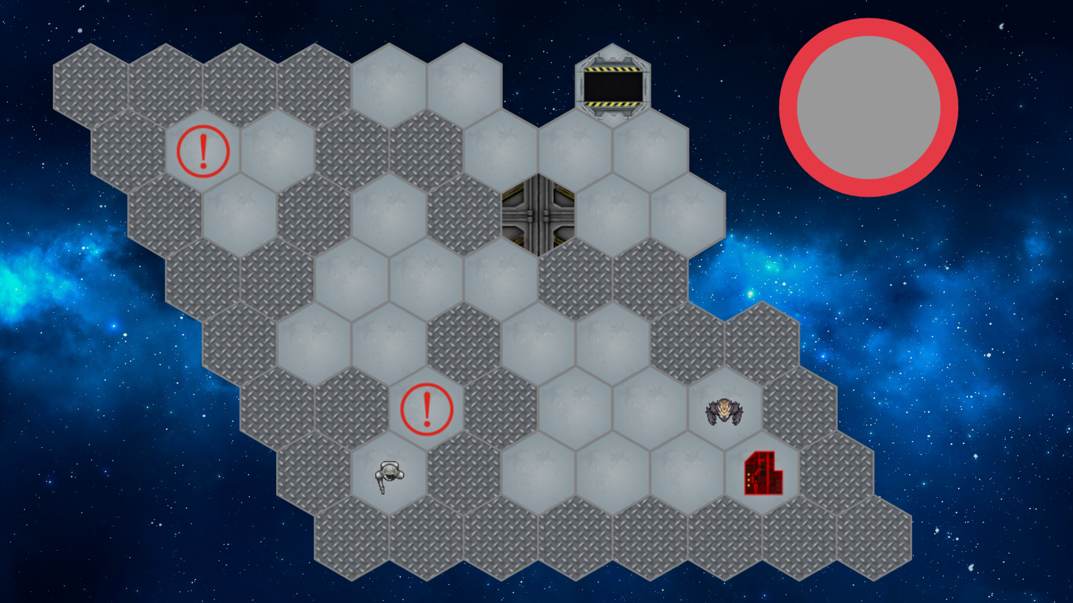
Реиграбельность
Большинство уровней имеют несколько вариантов прохождения и различные секреты.
Пример секретной комнаты

Slide 6
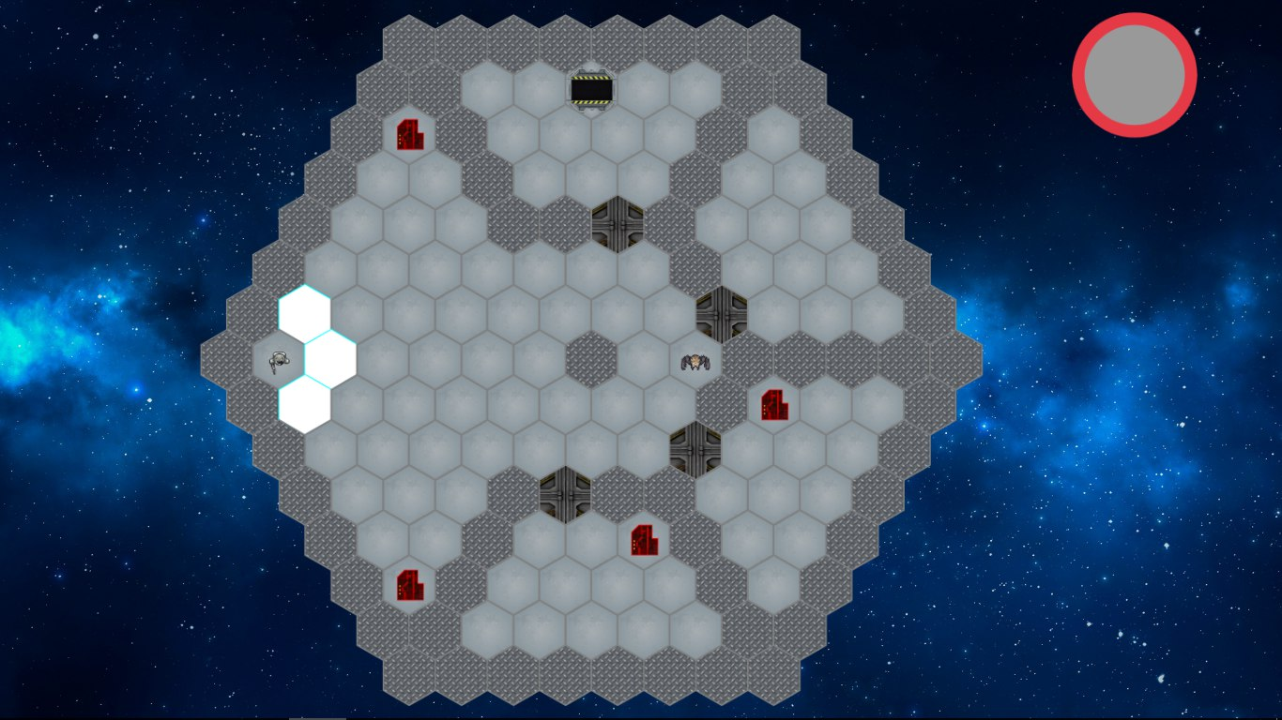
Игровой процесс
Ячейки доступные для хода игрока
Индикатор оставшихся ходов
Игрок
Противник

Slide 7
Игровой процесс
Ключ для открытия двери
Выход с уровня
Дверь
Ячейка стены
Ячейка пола

Slide 8
Техническая часть Структура кода
Game
TriggerSystem
Logic
GameManager
Map
Input
Sound
Render
EventSystem

Slide 9
Интересные технические решения
Пути патрулирования для противников
Использование нескольких слоёв canvas с разной частотой отрисовки для оптимизации

Slide 10
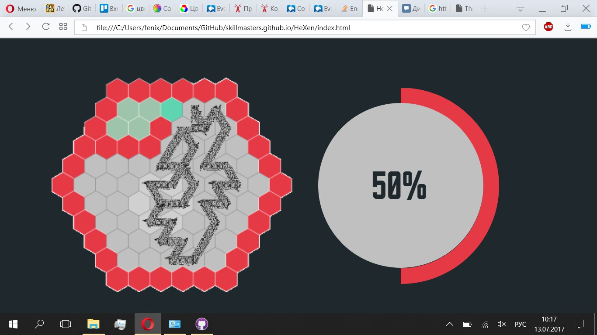
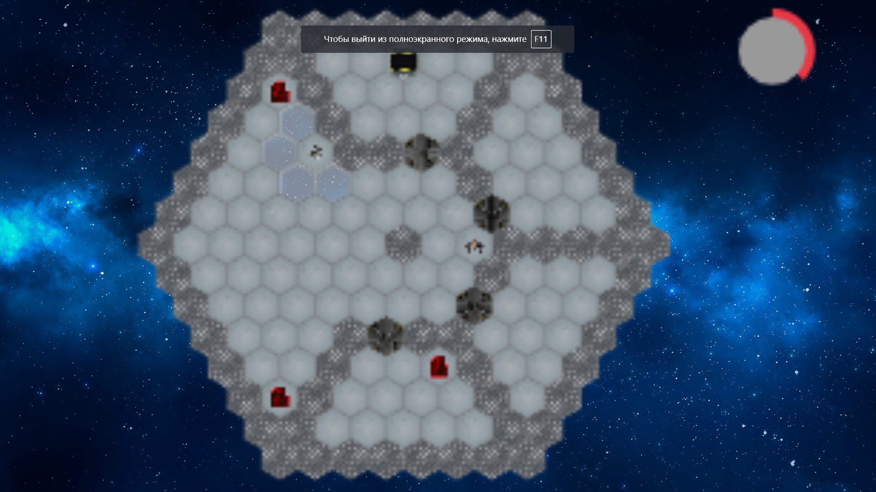
Преодолённые проблемы
Неправильное скаллирование изображения
Зацикливание в поиске пути
Неправильная отрисовка клеток
Некорректное отображение спрайтов
Ошибка анимации
«Шакалирование»

Slide 11


Контент-наполнение проекта Музыка
Shadowlands – Horizon
Shadowlands – Bridge
Источник:
http://incompetech.com/

Slide 12
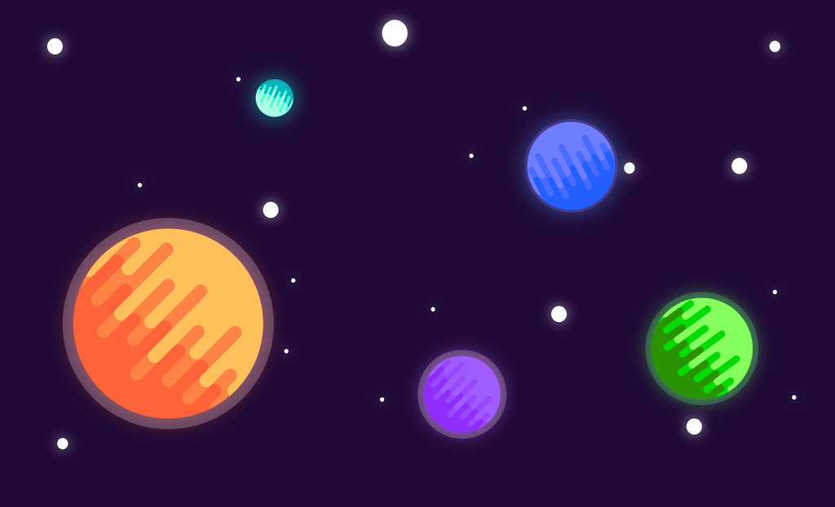










Текстуры. Арты
Источники:
opengameart.org
spriters-resource.com
https://blog.spoongraphics.co.uk/tutorials/how-to-create-a-flat-style-vector-planet-in-illustrator

Slide 13
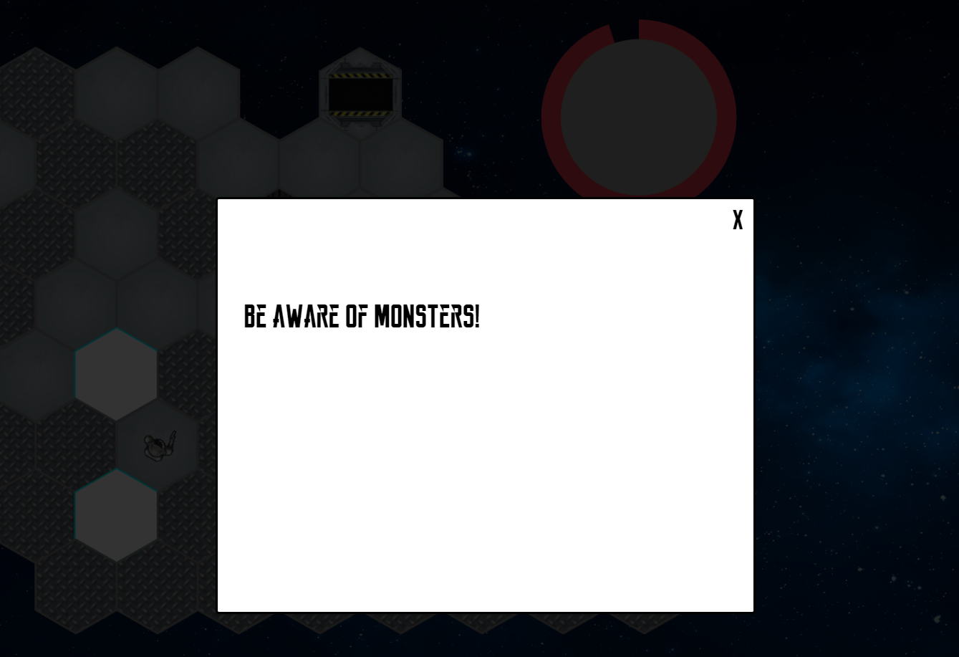
Распределение ролей
Пальчевский Виталий (руководитель проекта):
Manager
Render
Map
GUI
Заборцева Дарья (правая рука):
Render
Map
Event system
Levels
Глушков Владимир (левая рука):
Data structures
Sound
Levels
Game object

Slide 14
Итоговая статистика
Строк кода:
Javascript — ~2300
HTML5 — ~ 50
CSS — ~130
Сделано коммитов: ~130
Найдено и исправлено багов: NaN

